Slide 1

Tiết 14
Ôn tập bài hát: Khúc hát chim sơn ca
Tập đọc nhạc: TĐN số 5 “Em là bông hồng nhỏ” Âm nhạc thường thức Giới thiệu nhạc sĩ Beethoven

Slide 2



Slide 3


Slide 4
Tiết 14
Âm nhạc 7
-Tập đọc nhạc : TĐN số 5
-Âm nhạc thường thức:Giới thiệu nhạc sĩ Beethoven

Slide 5


Nghe bài hát và trả lời câu hỏi ?

Slide 6
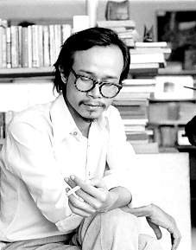
Tiết 14
Âm nhạc 7
-Tập đọc nhạc : TĐN số 5
I.Tập đọc nhạc : TĐN số 5
1/Giới thiệu vài nét về nhạc sĩ Trịnh Công Sơn :
-Ông sinh ngày 28/2 năm 1939 tại Dăk lăk, sống tai Huế, mất ngày 1 tháng 4 năm 2001 tại Thành Phố Hồ Chí Minh
Ông sáng tác được hơn 600 ca khúc, là người có nhiều đóng góp cho nền âm nhạc Việt Nam hiện đại .
- Tác phẩm tiêu biểu:
Huyền thoại mẹ, Diễm Xưa, Một Cõi Đi Về
Mẹ đi vắng, Tiếng Ve Gọi Hè, Em Là Bông Hồng Nhỏ,…

Slide 7
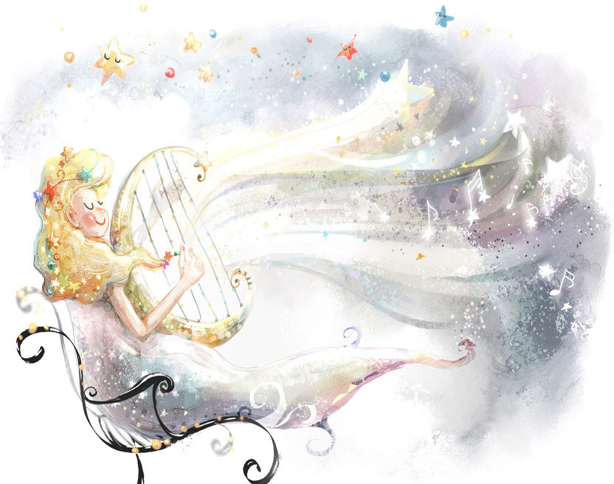
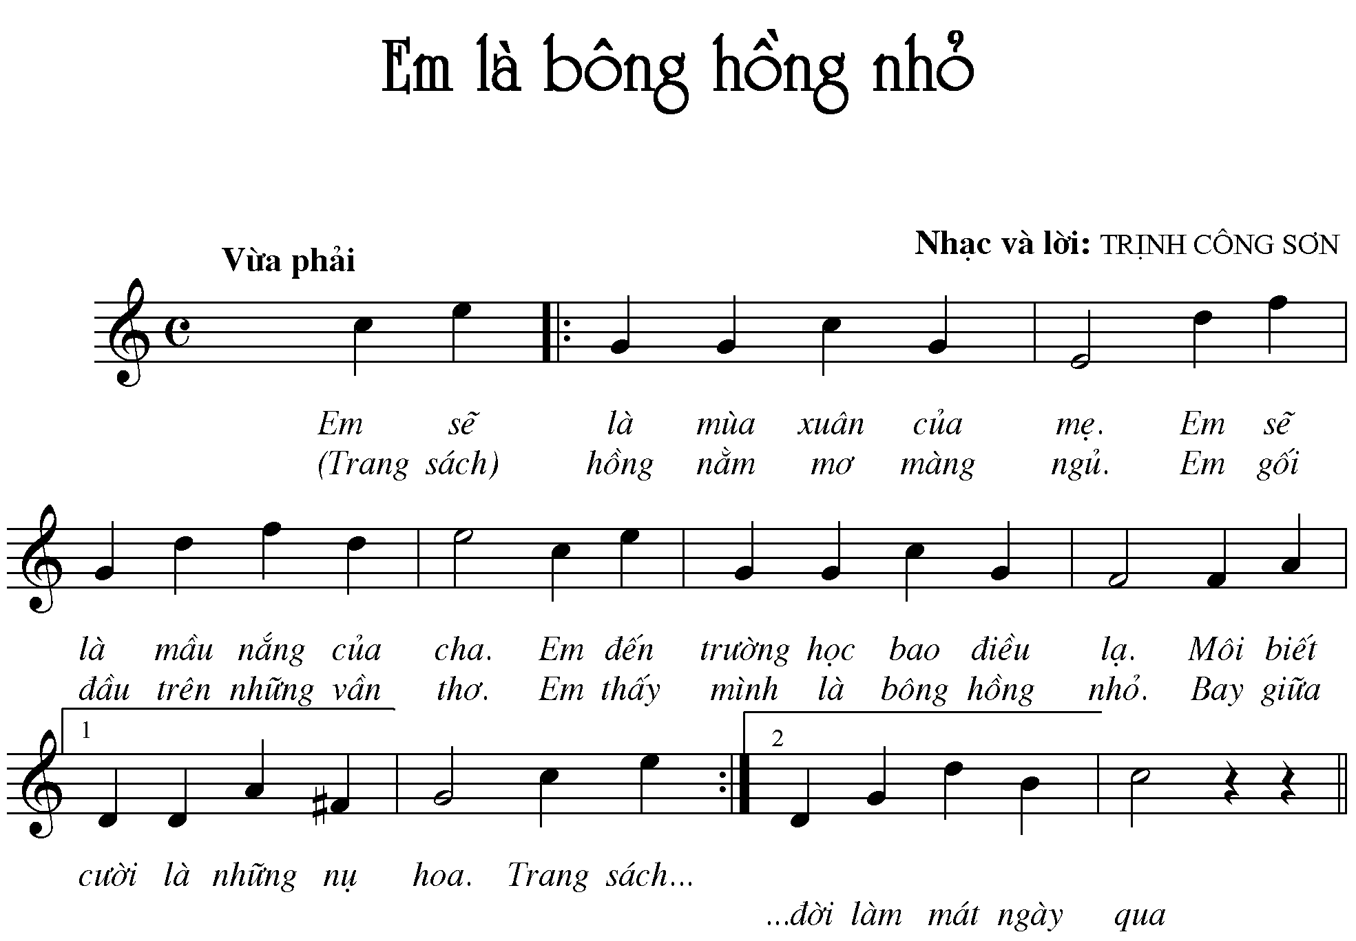
Tiết 14
Âm nhạc 7
Tập đọc nhạc : TĐN số 5
(Trích)

Slide 8
Nhận xét bài TĐN
Tiết 14
Âm nhạc 7
Tập đọc nhạc : TĐN số 5
Câu 1. Hãy cho biết bài có sử dụng các loại kí hiệu gì?
Câu2. Bài chia làm mấy câu?

Slide 9
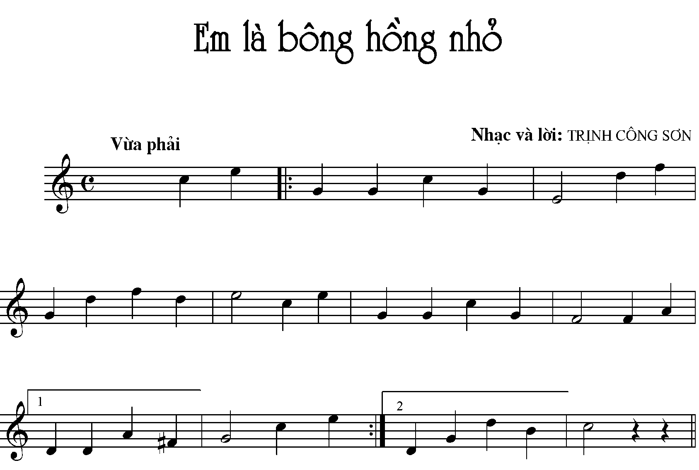
Tiết 14
Âm nhạc 7
Tập đọc nhạc : TĐN số 5
1. Bài có sử dụng các loại kí hiệu sau:
(Trích)
Nhịp 
Nhịp lấy đà
Dấu nhắc lại
Dấu hóa bất thường
Nốt thấp nhất
Khung thay đổi
Nốt cao nhất

Slide 10

Tiết 14
Âm nhạc 7
Tập đọc nhạc : TĐN số 5
2. Bài chia làm bốn câu.
Câu 1
Câu 2
Câu 3
Câu 4

Slide 11

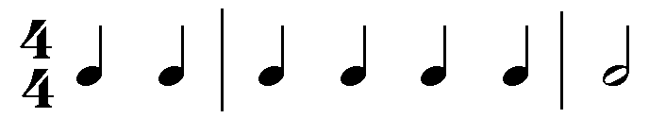
Tiết 14
Âm nhạc 7
Tập đọc nhạc : TĐN số 5
Âm nhạc thường thức:Giới thiệu nhạc sĩ Bét-Tô-Ven
Gõ tiết tấu
Đọc gam đô trưởng

Slide 12
Tập đọc nhạc : TĐN số 5
(trích)

Slide 13
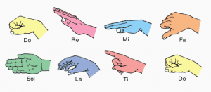

Slide 14
Tập đọc nhạc : TĐN số 5
(Trích)

Slide 15
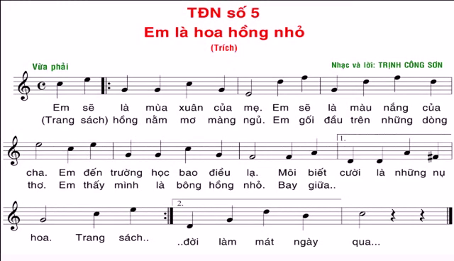

Slide 16
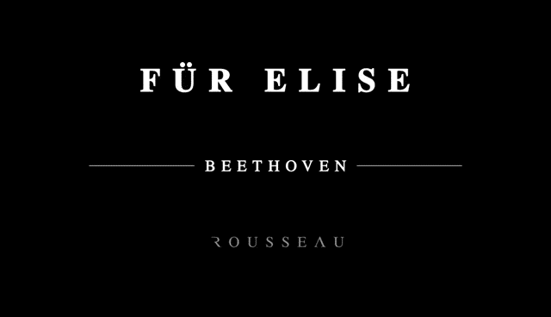

Slide 17
Ai là nhạc sĩ sáng tác bài fur elise
LUDWIG VAN BEETHOVEN
Johann Sebastian Bach
Wolfgang Amadeus Mozart

Slide 18
Đáp án
LUDWIG VAN BEETHOVEN

Slide 19

Các em hãy trả lời các câu hỏi sau.
1 ) Beethoven là ai? Ông là người nước nào?
Là một nhạc sĩ thiên tài người đức
2 ) Ông sinh năm bao nhiêu? Mất năm bao nhiêu?
Sinh năm 1770 - 1827
3 ) Cuộc đời ông sống như thế nào?

Slide 20
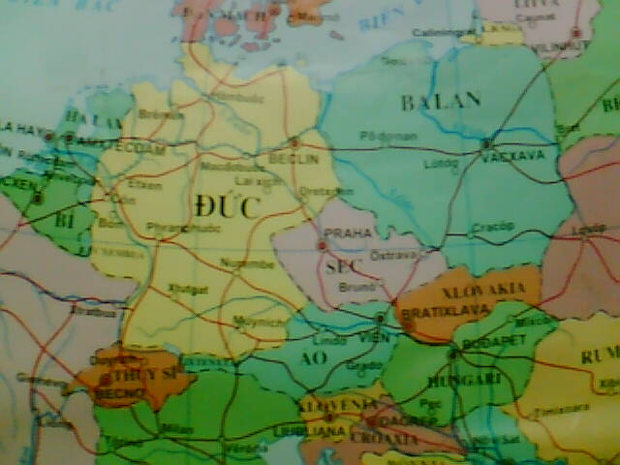
Đức nằm ở Tây và Trung Âu, giáp với Đan Mạch ở phía bắc, Ba Lan và Cộng hòa Séc ở phía đông, Áo và Thụy Sĩ ở phía nam, Pháp và Luxembourg ở tây nam, Bỉ và Hà Lan ở tây bắc. Đức là quốc gia có diện tích lớn thứ 7 tại châu Âu và lớn thứ 62 trên thế giới.

Slide 21
Cuộc đời của beethoven
Ông là người cuối cùng của trường phái cổ điển Vienne.
4 tuổi ông bắt dầu học đàn piano, violon.
8 tuổi ông biểu diễn trước công chúng.
12 tuổi đã cùng cha đi lưu diễn khắp cả nước, ông trở nên nổi tiếng.
17 tuổi ông đã đén gặp Mozart xin học.
19 tuổi ông học khoa triết tại Đại học tổng hợp Bonn.
22 tuổi ông dến Vienne học nhạc với haydn.
26 tuổi ông có triệu chứng điếc, 32 tuổi ông bị điếc hẳn.
Ông mất vào ngày 26/3/1827 tại Vienne

Slide 22
Các em hãy đặt câu hỏi và trả lời các câu hỏi
1 ) - Các tác phẩm mà ông đã để lại cho đời?
- 32 bản sonate viết cho Piano, 9 bản giao hưởng, 1 vở nhạc kịch và nhiều tác phẩm khác.
2 ) Ông mắc bệnh gì? Căn bệnh đó đã ảnh hưởng đến ông như thế nào?
?
Mặc dù bị bệnh điếc nhưng ông vẫn sáng tác và cho ra đời nhiều tác phẩm nổi tiếng.

Slide 23


Slide 24

Khoa học “giải mã” những tác dụng thần kỳ của việc nghe nhạc cổ điển

Slide 25


Slide 26
Âm nhạc giúp tăng năng suất và sức đề kháng của thực vật
Nhiều nhà nghiên cứu đã chứng minh rằng khi tiếp xúc với âm nhạc cổ điển không chỉ năng suất cây trồng tăng mà sự phát triển của thực vật cũng tăng một cách đáng kể

Slide 27
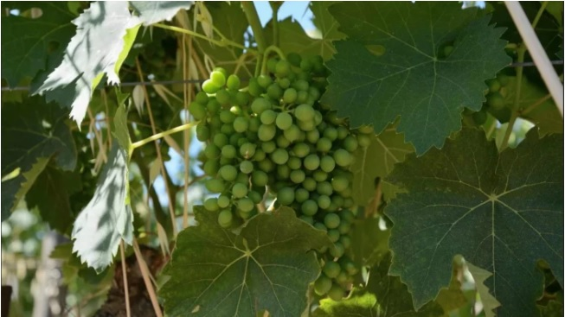
một người làm rượu vang nói rằng anh đã mở nhạc Cổ điển cho dàn nho của mình vì anh biết rằng chúng thích điều đó.
Những bản nhạc đầu tiên được xướng lên, anh ấy phát hiện rằng những trái nho mọng và lớn đều nằm gần cây loa phát nhạc không những vậy những cả dàn nho của anh đều đang cố hướng đến phía dàn nhạc và ít bị côn trùng tấn công.

Slide 28

Cảm ơn quý thầy cô và các bạn học sinh

